Slide 1
Analyse du Risque de Crédit:
Prédiction du Défaut de Paiement
Présenté par:
Angele Blandine Feussi Nguemkam
Thierry Pascal Zokou Tchokonthe
Willy Stanlin Taguedong
- Sorel Aniel Fotsing Mba
Exploration des données

Slide 2
Plan
Contexte et Objectifs
Description du dataset
Détection & traitement des incohérences
Analyse univariée & Analyse bivariée
Analyse en Composantes Principales (ACP)
Analyse Factorielle des Correspondances (AFC)
Analyse des Correspondances Multiples(ACM)
Segmentation des clients (Clustering)
Conclusion & Recommandations

Slide 3
Contexte et Objectifs
Contexte
Cette analyse porte sur 30 000 clients de cartes de crédit à Taïwan sur la période d'avril à septembre 2005.
L'ensemble de données comprend des informations démographiques, des données financières, l’historique des retards de paiement sur six mois consécutifs.
Ces informations permettent d’évaluer le profil de risque des clients et leurs comportements de paiement.
Objectifs Principaux
Analyser comment la probabilité de défaut varie selon les caractéristiques démographiques et financières.
Identifier les variables prédictives clés du défaut de paiement.
Réaliser une segmentation des clients basée sur leur niveau de risque pour soutenir les décisions de gestion du portefeuille.
Enjeux Métier
Comprendre les facteurs de risque permettent d'optimiser les politiques de crédit, de réduire les pertes financières et d'améliorer la gestion proactive des comptes à risque.

Slide 4
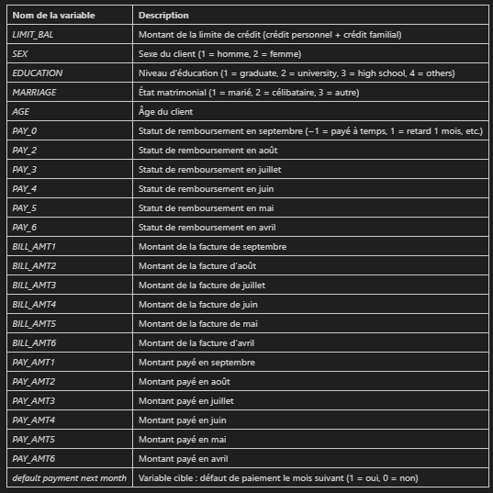
Structure des Données et Variables Analysées
Dimensions du dataset:
Nombre total de lignes :30 000 clients
Nombre total de colonnes :24 (23 variables explicatives ;1 variable cible (Y))
Aucune valeur manquante, aucun doublon détecté.

Slide 5
Préparation et Nettoyage des Données
ANOMALIES DÉTECTÉES | CORRECTIONS APPLIQUÉES
EDUCATION: Valeurs non documentées: 0, 5, 6 | Regroupement vers 4=autres
MARRIAGE: Valeur non documentée: 0 | Recodage vers 3=autres
PAY_0 à PAY_6: Valeurs -2 (non standard) | Recodage -1 ( paiement à l’échéance)
Standardisation
Application de la convention snake_case pour uniformiser la nomenclature des colonnes.
Transformation
Conversion des variables catégorielles encodées en leur format initial pour permettre les analyses factorielles (AFC, ACM).
Une base de données cohérente et conforme aux règles métier, prête pour l'analyse multivariée et la modélisation prédictive.

Slide 6
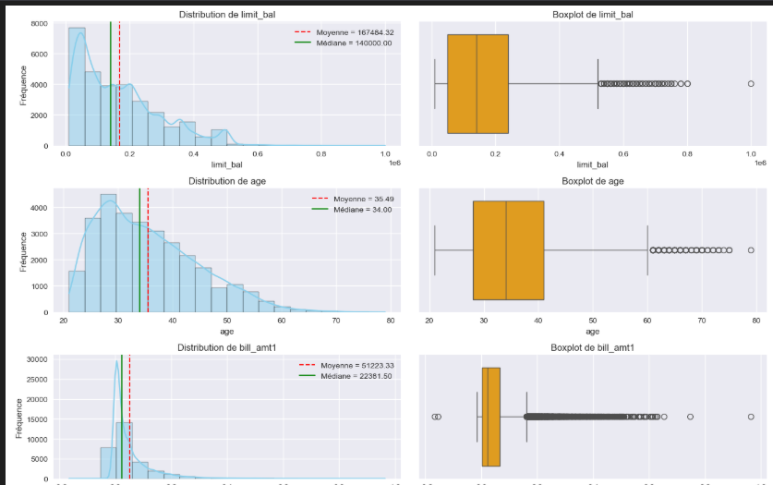
Analyse Univariée - Variables Quantitatives
Les distributions révèlent une forte asymétrie et dispersion des comportements financiers
LIMIT_BAL (Limite de crédit)Distribution très dispersée et asymétrique. Majorité de clients avec limite faible à moyenne, quelques clients très fortement dotés.
BILL_AMT & PAY_AMT (Montants)Distributions très asymétriques avec de nombreux montants élevés isolés. Forte hétérogénéité des paiements.
Variable Cible (Défaut)Déséquilibre notable : proportion de clients en défaut nettement inférieure aux clients non défaillants.

Slide 7
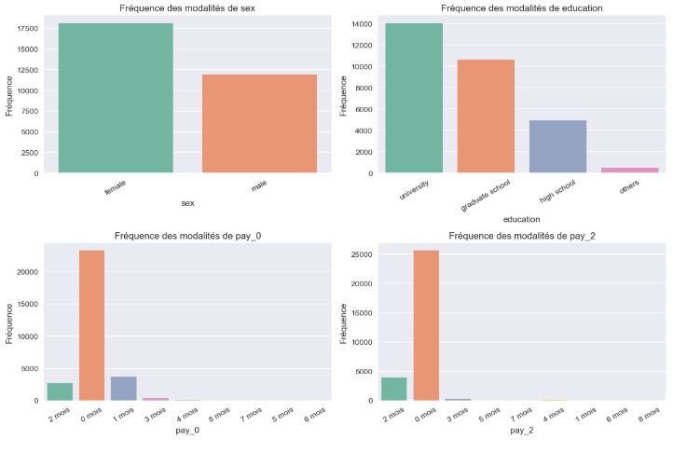
Analyse Univariée - Variables Qualitatives
Profil Démographique
Sexe : Majorité de femmes dans l'échantillon.
Éducation :Niveau élevé prédominant (université ou graduate school).
Statut Matrimonial :Les célibataires sont légèrement plus nombreux que les personnes mariées.
Historique de Paiement (PAY_0 à PAY_6)
Distribution très déséquilibrée: pour chaque mois.
Majorité écrasante : Catégorie -1 (paiement à l'échéance).
Retards : 1 mois (peu fréquents), 2-8 mois (marginaux).
Population globalement solvable. Une minorité accumule des retards, constituant la cible critique pour l'analyse du risque.

Slide 8
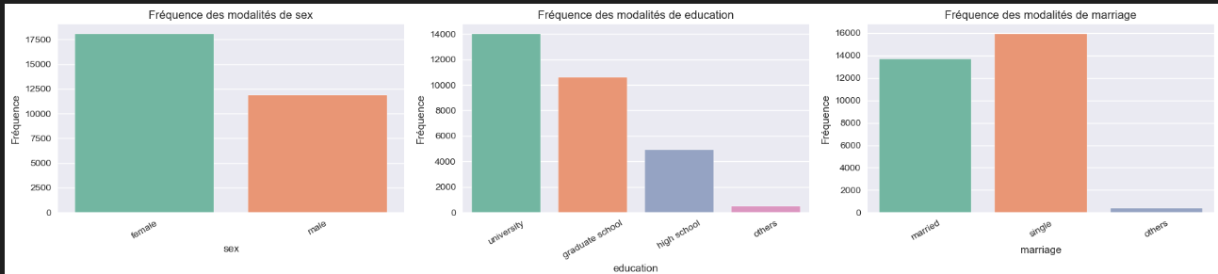
Analyse Bivariée - Impact des Variables Démographiques
Niveau d'éducation
Les clients les moins diplômés présentent un risque plus élevé de défaut. Cependant, l'effet reste modéré comparé aux variables comportementales.
Sexe et Statut Matrimonial
Impact faible sur le risque de défaut. Ces variables ne permettent pas d'expliquer significativement les comportements de remboursement à elles seules.

Slide 9
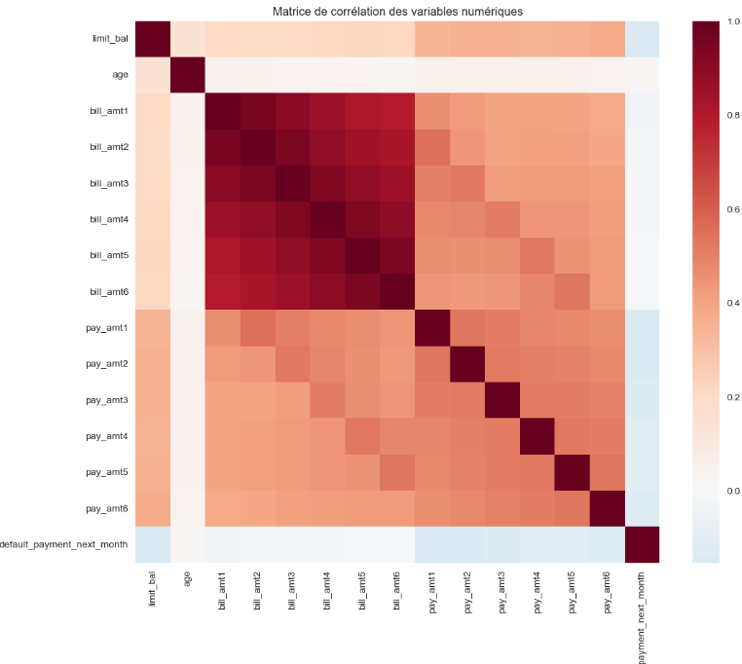
Analyse Bivariée - Impact des Variables Démographiques
Corrélations Numériques:
Montants Facturés (BILL_AMT): Forte corrélation entre les différents mois (BILL_AMT1-6), indiquant une redondance d'information.
Montants Payés (PAY_AMT): Corrélation modérée entre les montants payés mensuellement.
Limite de Crédit & Âge: Corrélations très faibles avec la variable cible (défaut).

Slide 10
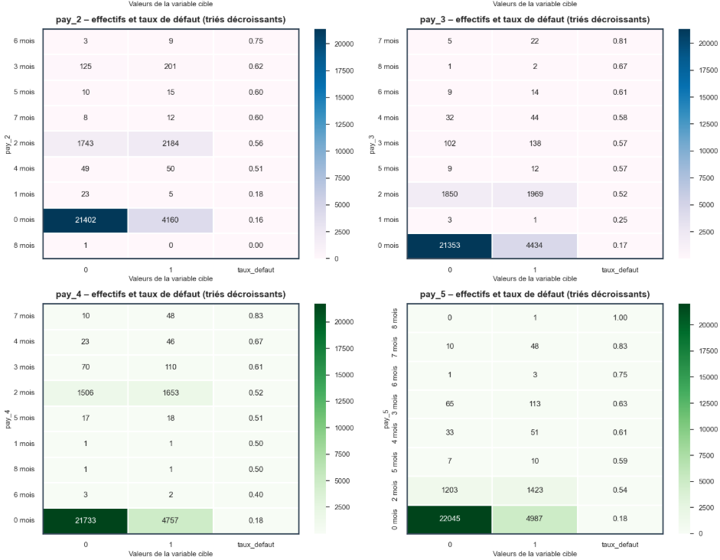
Tableau de contingence : Historique de Paiement Prédicteur Majeur
Les retards de paiement constituent l'indicateur le plus puissant du risque de défaut
Paiement à l'échéance (-1 ou 0): Taux de défaut faible (~16-17%):
Retard de 1 mois: Hausse notable du risque
Retard ≥ 2 mois: Taux de défaut très élevés (50 à 80%)
Retards prolongés (≥ 4 mois): Profils les plus risqués
Implication Stratégique
L'historique de paiement est la variable déterminante. Les retards constituent un signal d'alerte opérationnel majeur.
Action : Utilisation prioritaire des variables PAY_x dans la segmentation et le scoring.

Slide 11
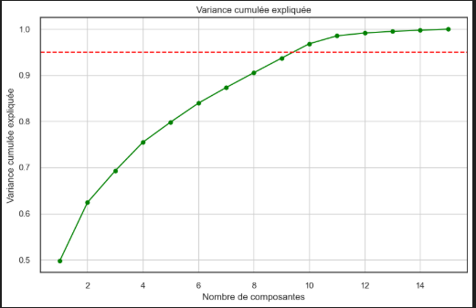
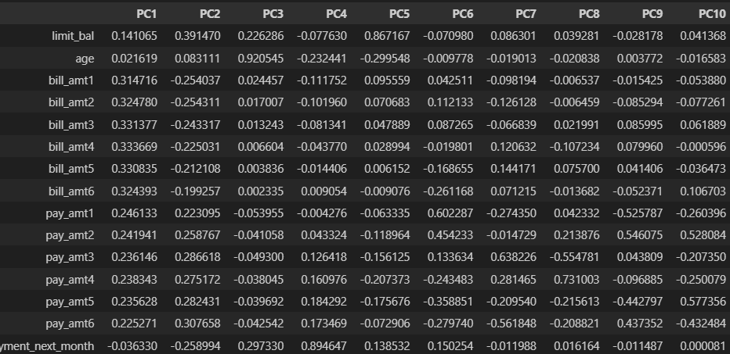
Analyse en Composantes Principales (ACP)

Slide 12
Analyse en Composantes Principales (ACP)
La réduction de dimension révèle les axes majeurs des comportements financiers
Étape 1
Étape 2
Étape 3
Winsorisation (Outliers)
Standardisation
Application ACP
Résultats : 3 Axes Principaux Identifiés
01
02
03
Activité Financière
Risque de Défaut
Profil Démographique
Capture le volume global des montants facturés et payés.
Représente le comportement de paiement et l'historique des retards.
Lié principalement à l'âge et à la limite de crédit accordée.
Bénéfice Clé
Réduction de la complexité tout en conservant l'information essentielle pour le clustering.

Slide 13
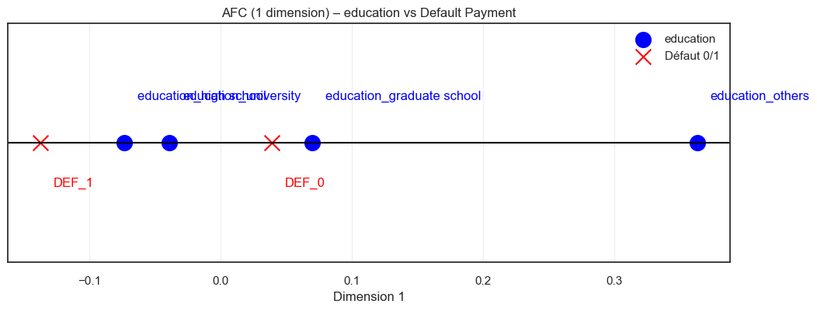
Analyse Factorielle des Correspondances (AFC)
Éducation vs Défaut de paiement
L’AFC révèle une relation significative entre le niveau d’éducation et le défaut de paiement.
Les individus ayant un niveau d’éducation plus faible (high school, university) sont plus associés au défaut de paiement (DEF_1).
Les personnes ayant des études supérieures avancées (graduate school) sont davantage associées à l’absence de défaut (DEF_0).
La modalité “education_others” apparaît comme un groupe atypique et isolé, indiquant un profil particulier dans l’échantillon.

Slide 14
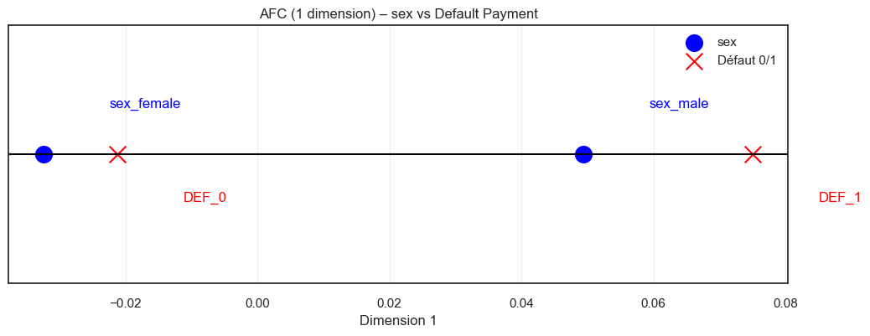
Analyse Factorielle des Correspondances (AFC)
sexe vs défaut de paiement
Les femmes (sex_female) sont plus associées à l’absence de défaut (DEF_0)
Les hommes (sex_male) sont plus associés au défaut de paiement (DEF_1).

Slide 15
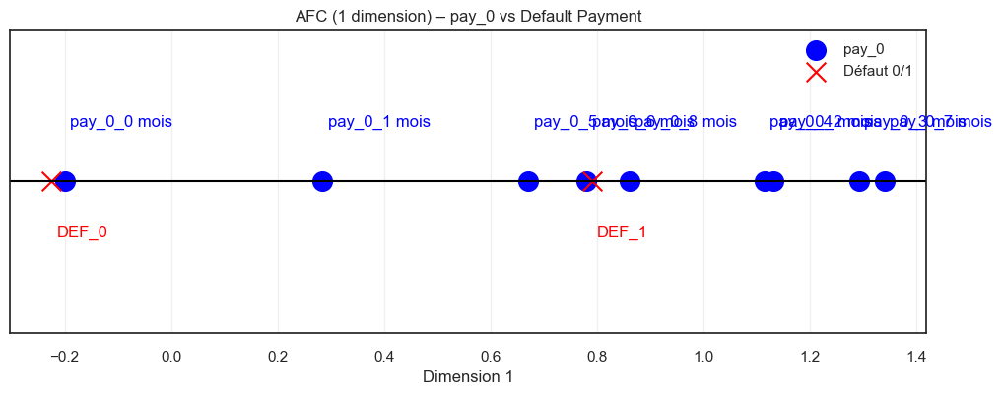
Analyse Factorielle des Correspondances (AFC)
L'historique vs défaut de paiement
L'historique de retard de paiement (pay_0) est un puissant indicateur du risque de défaut futur. Les clients ayant payé à temps le mois précédent sont les moins susceptibles d'entrer en défaut

Slide 16
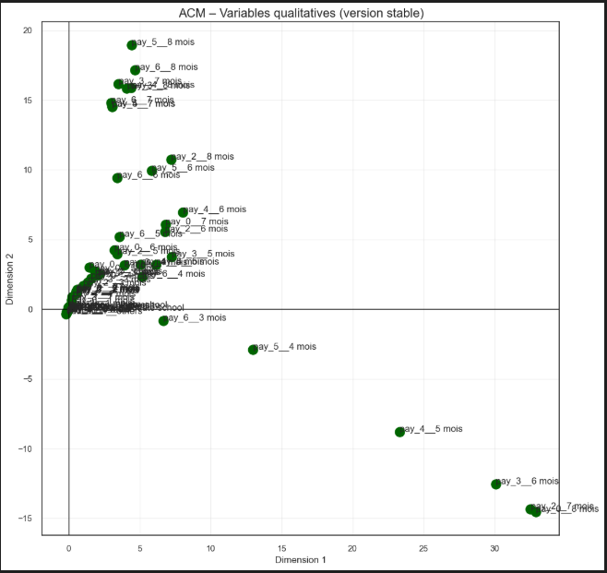
Analyse des Correspondances Multiples (ACM)
Le comportement de paiement domine totalement la structure des données
Facteurs Explicatifs
Facteur Dominant : Le comportement de paiement (retards PAY_X) structurel'ensemble des données.
Influence Secondaire : Les variables sociodémographiques (sexe, éducation,mariage) ont une influence faible mais non nulle.
Profils de Risque Identifiés
Bons Payeurs ::0 ou 1 mois de retard
Payeurs Instables : 2-3 mois de retard
Haut Risque: ≥ 4 mois de retard
Situation Critique : ≥ 7-8 mois de retard
L'ACM confirme que le risque de défaut est avant tout un phénomène comportemental. Les variables démographiques sont complémentaires mais n'expliquent que marginalement la variabilité.

Slide 17

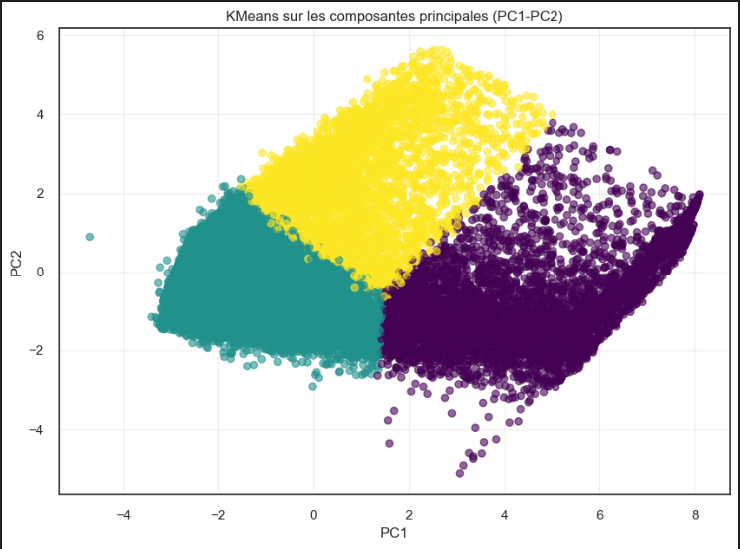
Segmentation par K-Means
12
Identification de 3 profils distincts pour une gestion différenciée du risque
Cluster 0
Cluster 1
Cluster 2
Faiblement Endettés
Actifs & Stables
Haut Risque
•
Montants facturés faibles
•
Utilisation intensive
•
Montants élevés
•
Paiements réguliers
•
Comportement stable
•
Historique de retards fréquents
•
Maîtrise du budget
•
Cœur du portefeuille
•
Risque de défaut élevé
Opportunité
Ajustement potentiel de la limite de crédit
Gestion
Priorité
Maintien et fidélisation
Suivi renforcé et prévention
Impact Stratégique : Cette segmentation permet d'optimiser la politique de crédit en ciblant les actions : prévention proactive pour le Cluster 2 et développement commercial pour le Cluster 0.

Slide 18
Conclusion Générale
Le risque de défaut est principalement expliqué par les comportements de paiement (PAY_0 à PAY_6).
Les caractéristiques démographiques ont une influence marginale sur le défaut.
Les montants facturés et payés présentent de fortes corrélations internes mais expliquent peu le risque.
L’ACP montre que 10 composantes expliquent 95 % de la variance, dominées par l’historique de paiement.
La segmentation K-Means identifie trois profils : faible risque, risque modéré et risque élevé.

Slide 19
Recommandations
Suivre de près les clients ayant ≥ 1 mois de retard.
Développer des actions ciblées pour le cluster à haut risque.
Optimiser les limites de crédit pour les clients solvables.
L’historique de paiement constitue le levier le plus puissant pour anticiper le défaut et orienter les décisions de crédit.

